Slide 1
Скандинавская ходьба
Выполнила: Симонова Татьяна Леонидовна учитель физической культуры
МКОУ СОШ№7 г. Слободского
Кировской области

Slide 2
Скандина́вская ходьба — ходьба с палками, вид физической активности, в которой используются определенная методика занятия и техника ходьбы при помощи специально разработанных палок. Также называется северная ходьба или нордическая ходьба, ещё реже финская ходьба. Некоторые считают её разновидностью фитнеса, иные – разновидностью спортивной ходьбы.
В конце 1990-х годов скандинавская ходьба стала популярна во многих странах мира.

Slide 3
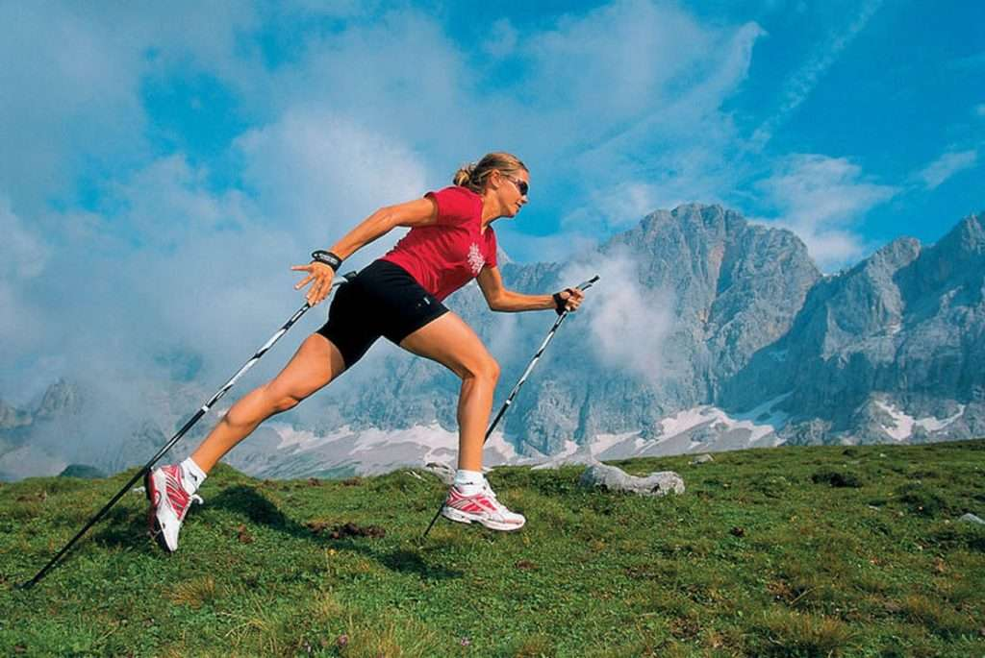
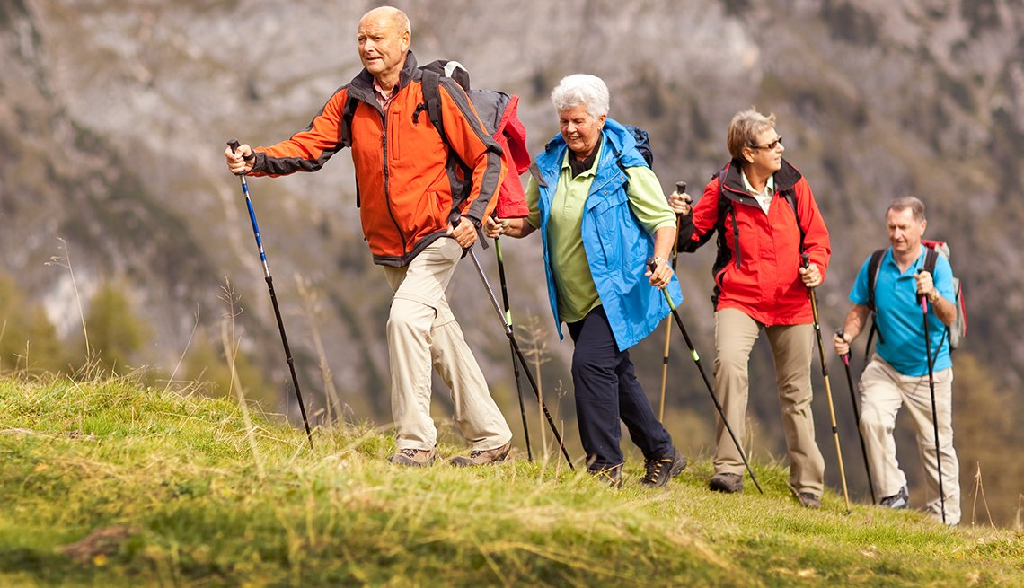
Происхождение
Появление ходьбы с палками можно отсчитывать с древних времен, когда пастухи и паломники использовали палки как подспорье в условиях сложного рельефа. В лечебно-оздоровительных учреждениях палки также давно используются в лечебной физкультуре. Более близкая к современному воплощению версия, около 1940 года, связана с профессиональными лыжниками Финляндии, стремившимися поддерживать себя в форме вне лыжного сезона. Они догадались тренироваться без лыж, используя бег с лыжными палками.
В 1988 в США издание Exerstrider представило палки для ходьбы и описало технику ходьбы. У этого вида мало общего с современной ходьбой с палками: палки очень тяжёлые и напоминают треккинговые палки с простым ремнём для руки (позже и без ремня). Пришедшие из разных видов спорта (лыжи и альпинизм), эти виды принципиально отличаются техникой.

Slide 4
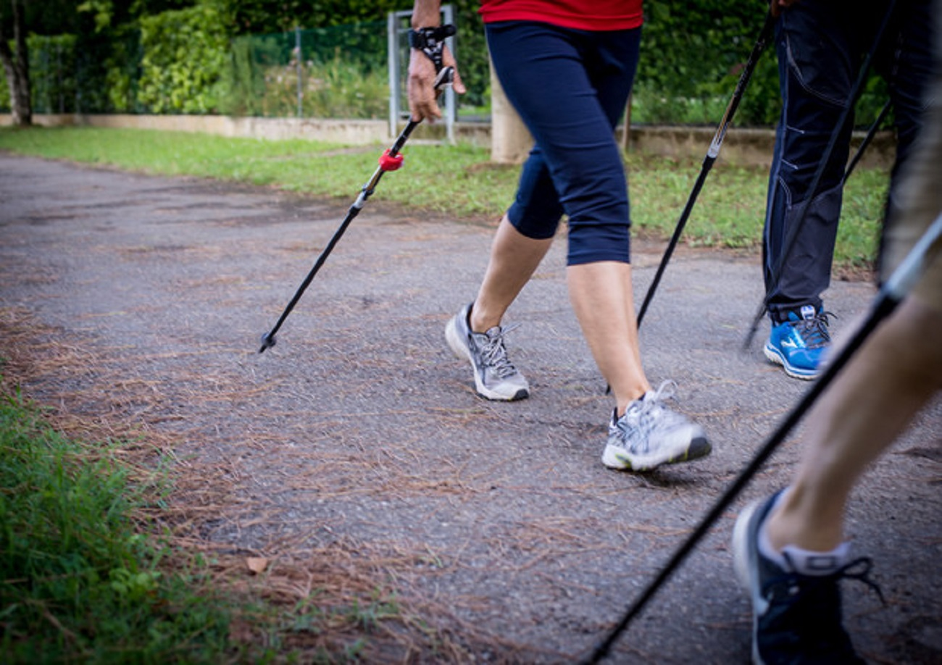
Эффект от занятий
Скандинавская ходьба активизирует не только мышцы ног, но и мышцы верхней части тела.
Сжигает до 46 % больше калорий, чем обычная ходьба.
Уменьшает при ходьбе давление на колени и позвоночник.
Улучшает работу сердца и лёгких, увеличивает пульс на 10—15 ударов в минуту по сравнению с обычной ходьбой.
Помогает подниматься в гору.
Улучшает чувство равновесия и координацию.
Возвращает к полноценной жизни людей с проблемами опорно-двигательного аппарата.

Slide 6
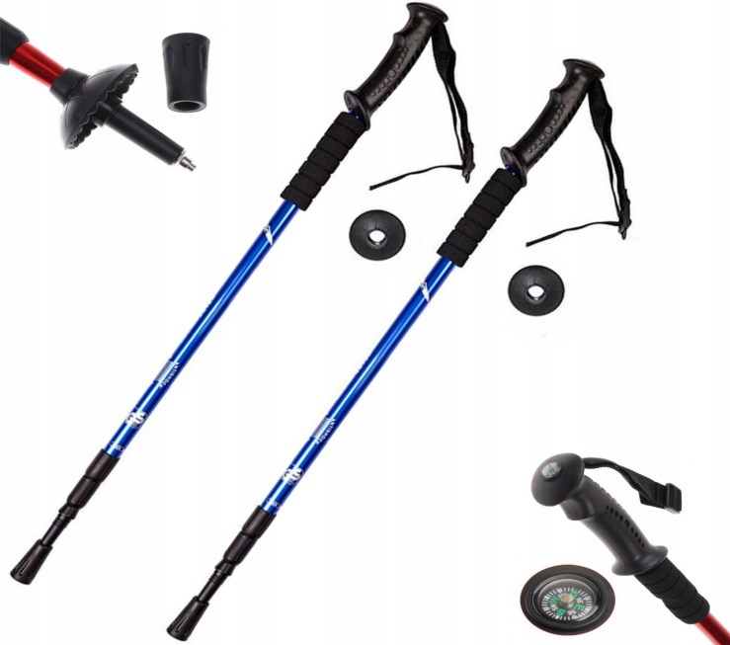
снаряжение
Для ходьбы скандинавской ходьбы используются специальные палки, которые значительно короче классических лыжных. Использование палок неправильной длины может дать чрезмерную нагрузку на колени, щиколотку и спину.
Палки поставляются со сменным резиновым наконечником, который используют на твёрдой поверхности. По льду, снегу, тропинкам и пр. используют твёрдосплавный шип на самой палке. Особая обувь не нужна, хотя на рынке она представлена. Хорошо сидящие кроссовки любого типа замечательно подойдут.
Для увеличения нагрузки надевают утяжелители, применяемые для занятий фитнесом

Slide 7
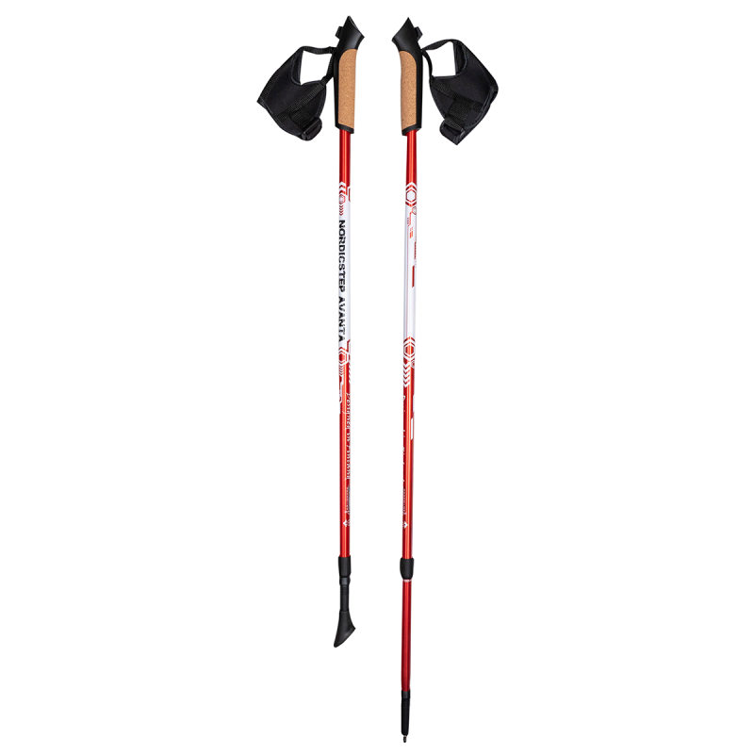
Подбор палок
Рукоятка должна быть удобна и не натирать голую кисть руки.
Ремешок (он же темляк) типа «капкан» плотно поддерживает руку, чтобы не надо было сжимать рукоятку, палка должна естественно двигаться с ходоком.
Хороший ремешок равномерно распределяет давление руки и не препятствует кровообращению кисти.
Палка должна быть лёгкой и прочной.
Твёрдосплавный шип на конце палки добавляет безопасности и срок службы, а резиновый наконечник смягчает удары при движении по асфальту.

Slide 8
Подбор палок
Длина палки подбирается по формулам, в зависимости от подготовки ходока:
Для людей с невысоким темпом ходьбы или людей, восстанавливающихся после заболевания, травмы предпочтительна формула: рост человека × 0,66.
Например: рост 171 см × 0,66 = 112,86 (можно использовать палки 110 см).
Для более тренированных людей, любителей ходьбы средней интенсивности, подходит формула: рост человека × 0,68.
Например: рост 171 см × 0,68 = 116,28 (можно использовать палки 115 см).
Для спортсменов, любителей быстрого темпа ходьбы, подойдут палки, длина которых рассчитывается по формуле: рост человека × 0,70.
Например: рост 171 см × 0,70 = 119,7 (можно использовать палки 120 см). Телескопические палки позволяют точно подобрать длину палки в соответствии с ростом человека.

Slide 9
Техника скандинавской ходьбы
Движения рук, ног, бёдер и тела являются ритмичными и такими же, как в ходьбе. Противоположные (левая/правая) руки и ноги по очереди движутся вперёд и назад, как при ходьбе, но более интенсивно. Очень важно сразу найти правильный темп движения, чтобы почувствовать результаты тренировок. Величина замаха руками вперед-назад определяет размер шагов. Короткие движения рук ограничивают движения бёдер и ног. Если движения рук и ног с большим замахом, то движения бёдер, грудной клетки, затылка-плеч тоже становятся больше и нагрузка возрастает. Палка должна способствовать движению вперед, то есть от неё нужно отталкиваться.

Slide 11
СПАСИБО ЗА ВНИМАНИЕ

